Slide 1
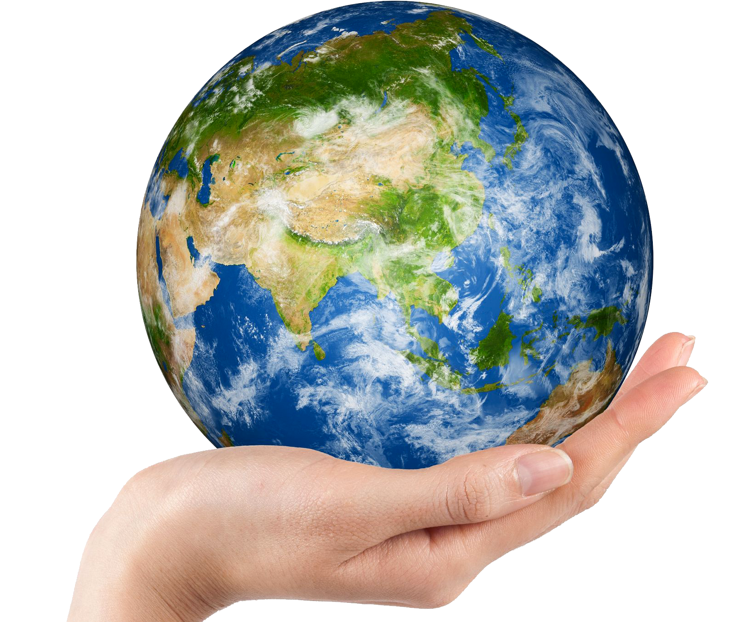
Земля – наш общий дом
22 апреля – Международный день Земли
ГБДОУ д/с №89 Приморского района Санкт-Петербурга воспитатель младшей группы «Лучики»
Полякова Наталья Геннадьевна
Санкт-Петербург
2020 год

Slide 2
О какой планете идет речь?
На планете чудеса: океаны и леса. Кислород есть в атмосфере, дышат люди им и звери.

Slide 3
Наша планета - Земля
Это – наша планета Земля. Синие пятна на нашей планете – это вода: моря и океаны. Зеленые пятнышки – это зеленые леса и луга. Коричневые пятна – это горы. А маленький кружок около Земли – это Луна, спутник Земли.

Slide 4
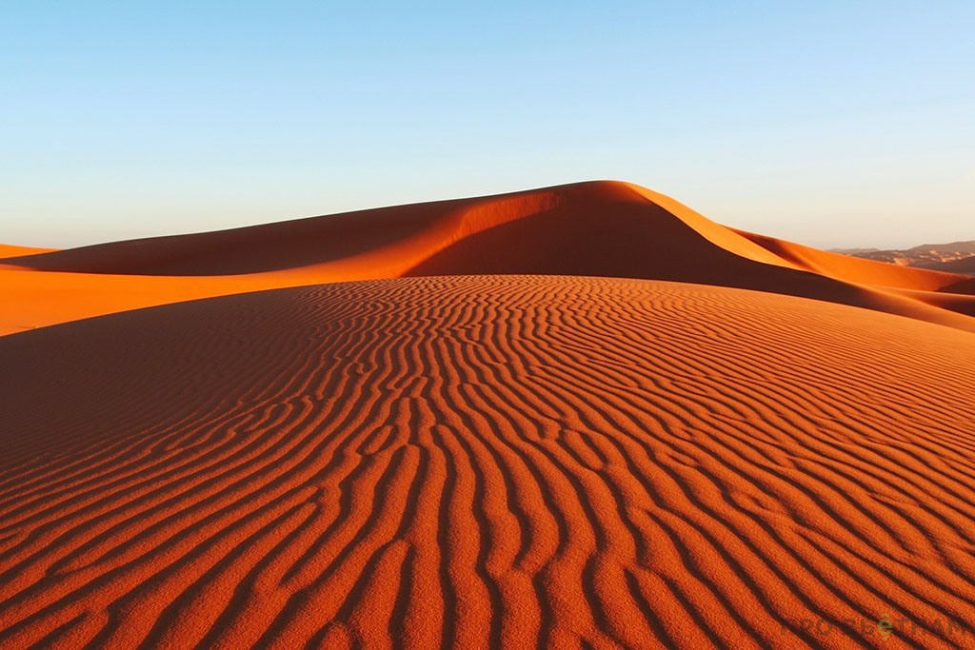
Чудеса планеты Земля
Удивительна наша планета.
Есть на ней реки и густые леса. А есть бескрайние пустыни.

Slide 5
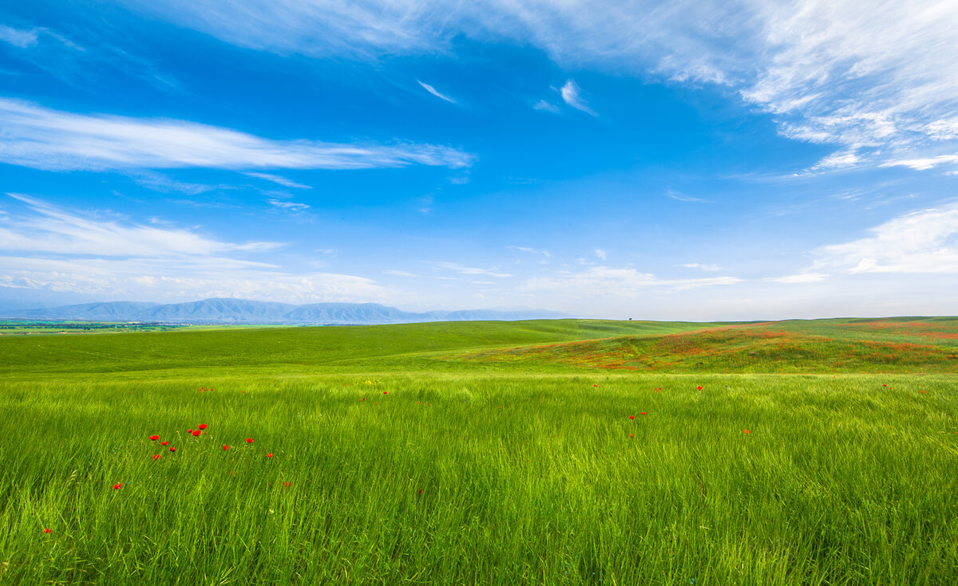
Чудеса планеты Земля
Есть высокие горы и широкие степи.

Slide 6
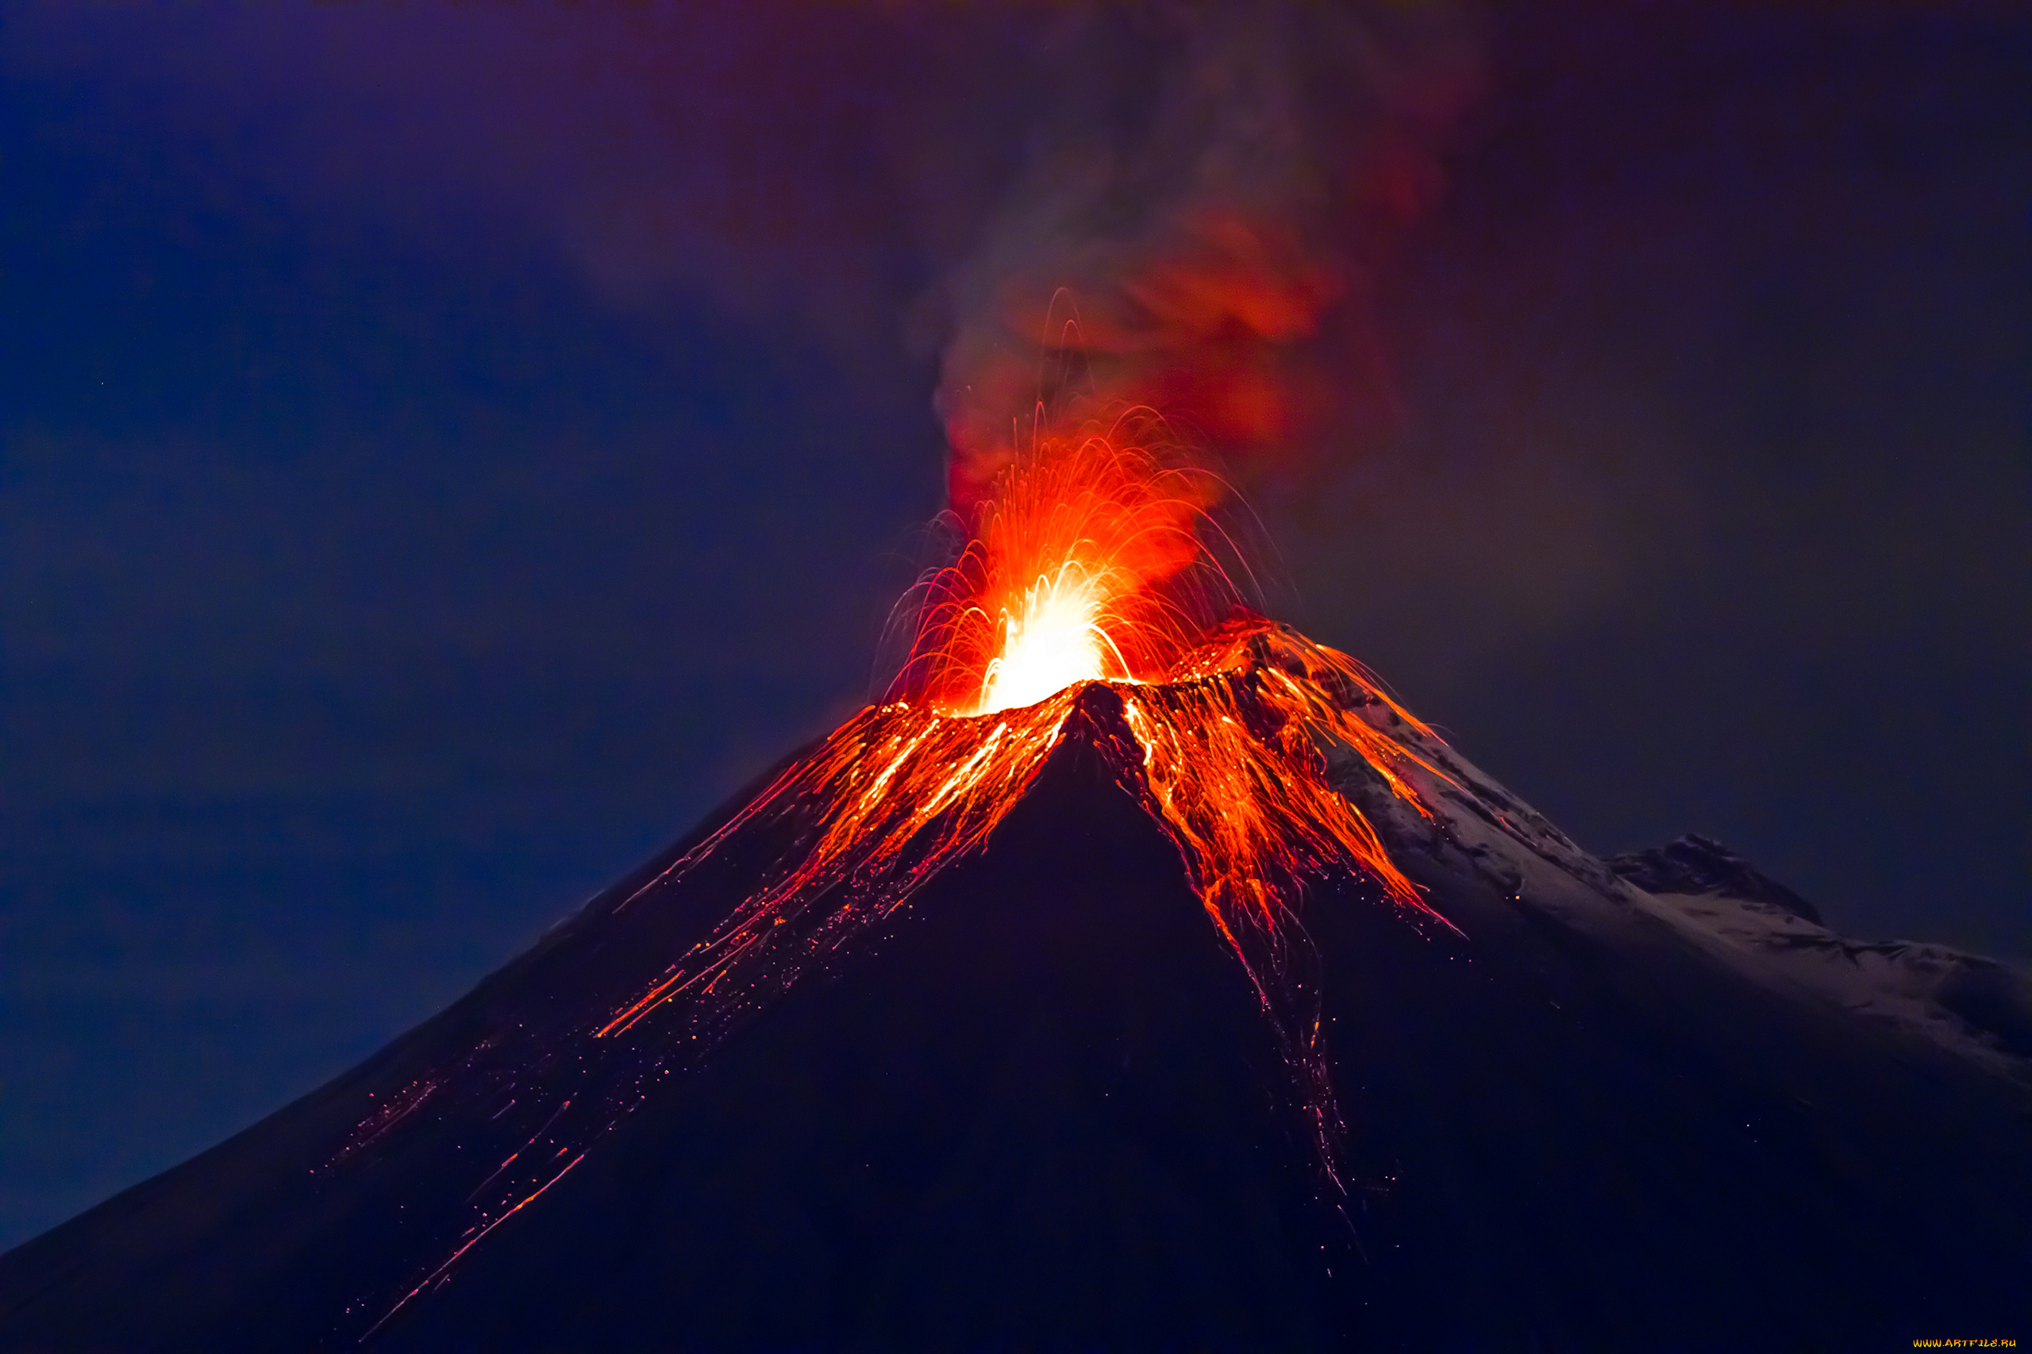
Чудеса планеты Земля
Есть холодные полярные льды и горячие вулканы.

Slide 7
Чудеса планеты Земля
Но главное чудо на планете Земля – это жизнь! Ни на какой другой планете Солнечной системы жизни нет.

Slide 8
ПОЧЕМУ НА ЗЕМЛЕ ЕСТЬ ЖИЗНЬ?
СОЛНЦЕ
освещает и согревает нашу планету. Это источник ЖИЗНИ на Земле

Slide 9
ПОЧЕМУ НА ЗЕМЛЕ есть ЖИЗНЬ?
Вода
великая природная ценность, покрывающая 71% поверхности нашей планеты. Это источник ЖИЗНИ на Земле

Slide 10
ПОЧЕМУ НА ЗЕМЛЕ есть ЖИЗНЬ?
Воздух важнейшее условие ЖИЗНИ на Земле

Slide 11
Земля наш общий дом
Земля – наш общий дом и мы должны заботиться о нём.

Slide 12
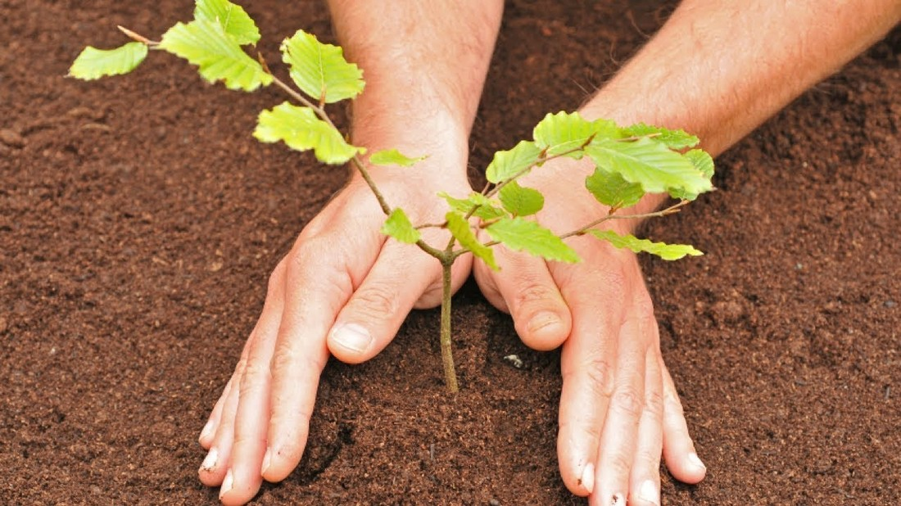
Не ломайте ветки деревьев
Как сохранить наш дом?
Деревья – лёгкие нашей планеты. Они вырабатывают кислород, необходимый нам для дыхания.
Посадите дерево!

Slide 13
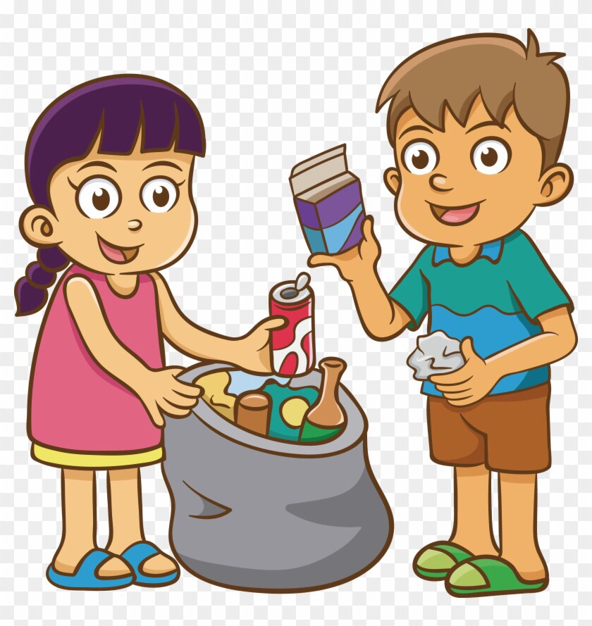
Убирайте за собой мусор
Как сохранить наш дом?
Природа не может сама переработать весь мусор, который производит человек. Выбрасывайте мусор в специальные контейнеры

Slide 14
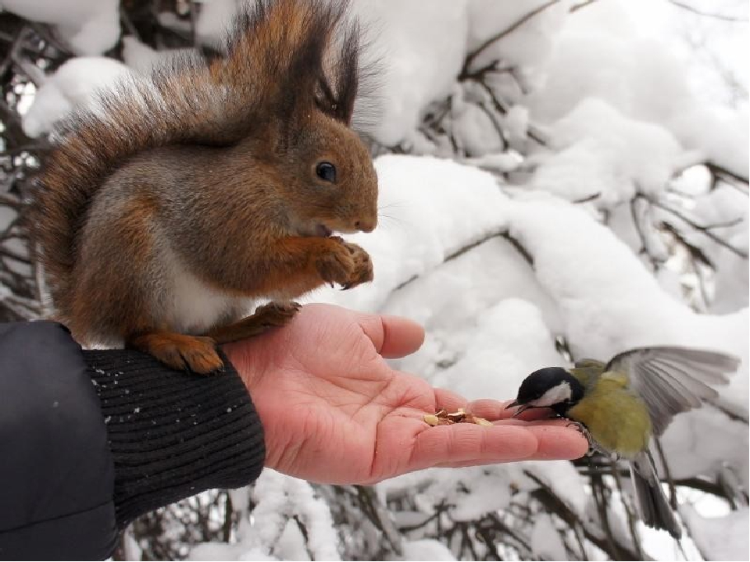
Не обижайте животных, птиц и насекомых
Как сохранить наш дом?
Помогайте братьям нашим меньшим: стройте кормушки, скворечники; подкармливайте птиц зимой!

Slide 15
Наше будущее в наших руках
Есть одна планета-сад
В этом космосе холодном.
Только здесь леса шумят,
Птиц скликая перелетных,
Лишь на ней одной цветут
Ландыши в траве зеленой,
И стрекозы только тут
В речку смотрят удивленно…
Береги свою планету —
Ведь другой, похожей, нету!
(Я. Аким)

Slide 16
Источник видео: https://www.youtube.com/watch?v=DYbS_tfuBPE Источник фотографий: сеть интернет

